Slide 1
Legal web app

Slide 2
اضافة الدعوى
رقم الدعوى : يتم ادخاله اجبارياً من قبل الموظف.
عنوان الدعوى.
نوع الدعوى: (تحقيق ، مدني ، جزائي ، نزاهة ، تنفيذ ، تحكيم ، تدوين ، شركات ، ضرائب ، عمل ، تدقيق ، اداري ، تأمين ، تجاري ، مصرفية ، جنح ، جنايات ، بداءة).
اسم المحكمه: مذكورة في سلايد رقم11
اسم القاضي.
اسم المحقق او الضابط.
مرحلة الدعوى: (تحقيق ، قيد المرافعه ، ابطلت ، محسومه ، قيد التمييز ، قيد الاستئناف ، تركت للمراجعه ، اغلقت ، تصحيح القرار التمييزي ، اعادة محاكمة) (مع امكانية تغيير المرحلة بداخل الدعوى ووجود ارشيف لمن قام بالتغيير وتاريخ التعديل).
تاريخ فتح الدعوى وغلقها

Slide 3
اولوية الدعوى : (خطرة ، عاليه ، متوسطه ، عادية)
صفة الشركة (بالنسبة لدعاوى الشركة) :
مدعي / مدعى عليه
مشكو / مشكو منه
طرف ثالث
مستأنف/ مستأنف عليه
مميز / مميز عليه
صفة الخصم (بالنسبة لدعاوى الشركة والدعاوى الشخصية) :
مدعي / مدعى عليه
مشكو / مشكو منه
طرف ثالث
مستأنف/ مستأنف عليه
مميز / مميز عليه

Slide 4
المهام
اسم المهمه
تفاصيل المهمه
تاريخ انجاز المهمة : (تحدد من قبل الشخص المنشئ للمهمه) (مع امكانية التعليق على المهمه وتاريخ التعليق)
اضافة حقل اسم الدعوى (اختياري) ليتم تضمين المهمه بالدعوى
اسم المكلف
يمكن اضافة المهمه بشكل منفصل او من داخل الدعوى ذاتها اذا كانت متعلقه بدعوى معينة

Slide 5
المرافعات
اسم المحكمة
تاريخ المرافعة
ملاحظات حول المرافعة
اسم المكلف
اضافة حقل عنوان الدعوى (اختياري) ليتم تضمين المرافعة مع الدعوى ويمكن انشاؤها بصورة منفصله او من داخل الدعوى

Slide 6
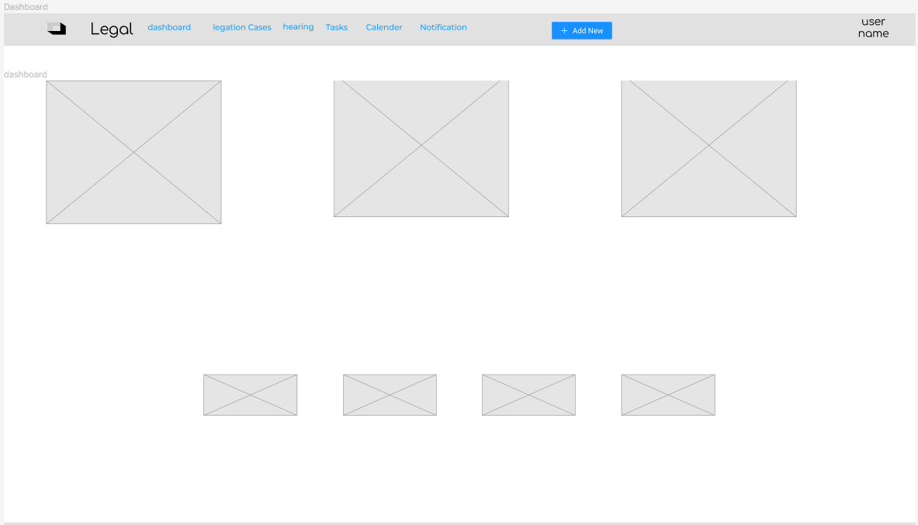
فقط لاستلام الاشعارات
pleadings
calendar
Tasks for today
Pleadings for today

Slide 7
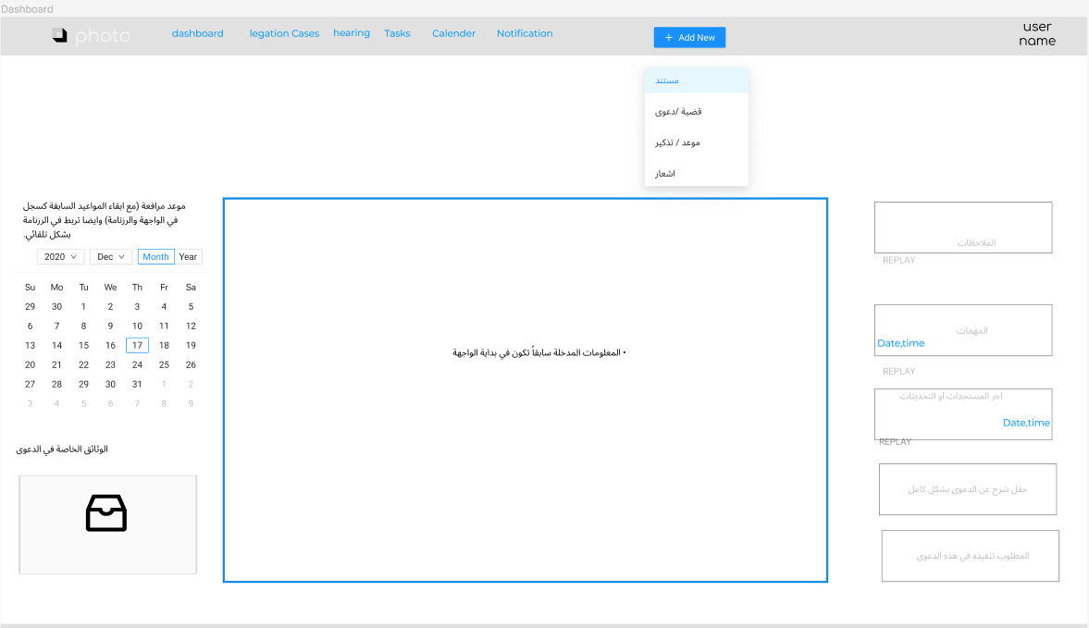
فقط دعوى
تكون بشكل خيار (اضافة مرافعة ) مع مزامنتها مع التقويم
الاشعار فقط عند التكليف او التعديل او انشاء مهمه او مرافعه او تذكيرات
خيار اضافة مهمة وتظهربشكل تعليق

Slide 8
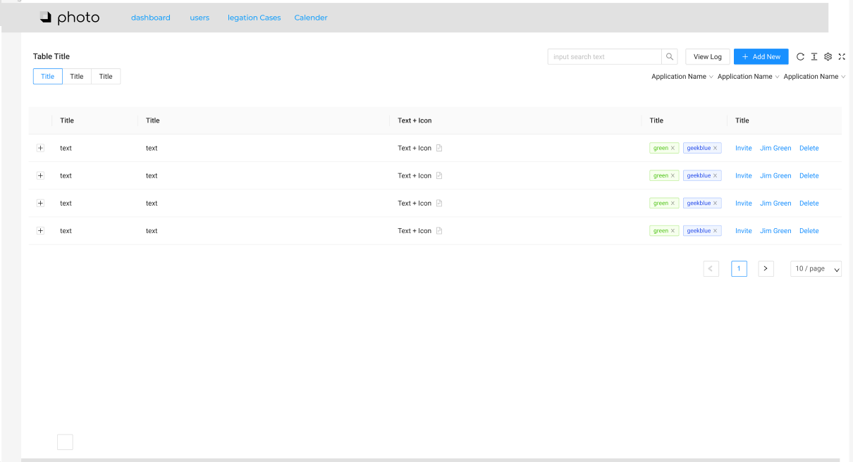
ت | رقم الدعوى والعنوان | الخصم | مرحلة الدعوى |  | قسم الدعوى | اسم المحامي | اسم المحكمة
امكانية الفلتره على كل الحقول

Slide 9
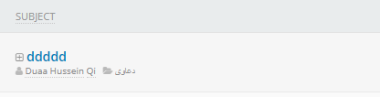
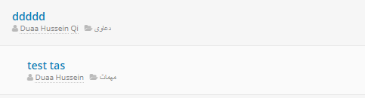
امكانية فتح الدعوى عن طريق علامة (+) في حالة تضمين الدعوى مهام او مرافعات

Slide 10
العقود
اضافة خيار (اضافة عقد)
يتضمن فقط اسم العقد وارفاق مستند (كل الصيغ)

Slide 11
اسماء المحاكم
محكمة تحقيق الكرخ الاولى
محكمة تحقيق الكرخ الثانية
محكمة تحقيق الكرخ الثالثة
محكمة تحقيق الكرخ المركزية
محكمة تحقيق النزاهة
محكمة تحقيق الرصافة
محكمة تحقيق الرصافة المركزية
محكمة بداءة الكرخ
محكمة جنايات الكرخ (الثالثة)
محكمة جنايات الكرخ (الثانية)
محكمة جنايات الكرخ المختصة بقضايا الفساد
محكمة جنايات الرصافة (الاولى)
محكمة جنايات الرصافة (الثانية)
محكمة جنايات الرصافة (الثالثة)
محكمة جنايات الرصافة المختصة بقضايا الفساد
محكمة جنايات نزاهة الرصافة
محكمة جنح الرصافة
محكمة جنح النزاهة في الرصافة
محكمة التمييز الاتحادية
المحاكم الادارية (الموظفين)
محكمة بداءة الرصافة
محكمة استئناف الكرخ بصفتها الاصلية (الهيئة الاولى)
محكمة استئناف الكرخ بصفتها الاصلية (الهيئة الثانية)
محكمة استئناف الكرخ بصفتها التمييزية (الجزائية)
محكمة استئناف الكرخ بصفتها التمييزية (البدائية)
محكمة استئناف الرصافة بصفتها الاصلية (الهيئة الاولى)
محكمة استئناف الرصافة بصفتها الاصلية (الهيئة الثانية)
محكمة استئناف الرصافة بصفتها التمييزية (الجزائية)
محكمة استئناف الرصافة بصفتها التمييزية (البدائية)
محكمة جنح الكرخ
محكمة جنح نزاهة الكرخ
محكمة جنايات الكرخ (الاولى)
المحاكم الادارية (العاملين)
محكمة الاحداث
محكمة العمل

Slide 12
Much apricated your efforts ❤

